Slide 1

실버 헬스 케어 플랫폼 구축과
서비스 보급율 50% 달성을 통한 수익 증대
B반 3조
노.나.있

Slide 2
01 추진 배경
02 추진 목적
03 현황
04 잠재원인 도출
05 조사내용
06 데이터 수집 계획
07 데이터 특성 확인
08 데이터 정제
Contents

Slide 3
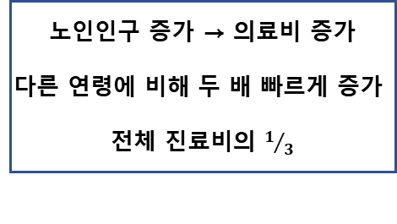
01 추진 배경
실버 헬스케어 산업에 조기 진입으로 신규 수익 창출
급격한 고령화 속도
만성질환 유병률 증가
노인 의료비 증가
실버 헬스케어 산업 성장
< 고령인구 비율 예측 >
< 만성질환 유병률 >
< 의료비 통계지표>
< 헬스케어 산업 성장지표>
세계 최고 수준의 고령화 속도
OECD 평균 1.6 : 한국 4.0
2030년 65세 이상 비율 25%
우리나라 성인 중 54% 만성질환
만성질환 유병률 매년 증가
국민 의료비 평균 증가율 6%
노인인구 증가 → 의료비 증가
다른 연령에 비해 두 배 빠르게 증가
전체 진료비의 $1/3$
연평균 성장률 13%
의료관련 산업 비중 30%
의약품, 요양서비스 수요 ↑
초고령 사회 진입에 따른 헬스 케어 플랫폼 제작
Notes:
고령화율 비중을 1970년 기준 ‘1’로 설정하고 2013년까지의 증가규모를 비교할 때 우리나라는 4.0배

Slide 4
02 추진 목적
지향점
초고령화 사회 진입에 따른 ‘실버 헬스 케어 플랫폼’ 제작
추진방향
맞춤형 예측 모형 개발
실버 헬스케어 시장 선점
유병률 감소
혈액검사 데이터 ,BMI등
건강정보 데이터를
이용해 만성질환 사전 예측
생활습관 개선을 위한
트레이닝 프로그램 제작.
당뇨 유병률
15%까지 감소.
저렴하고 대중적인
헬스케어 서비스 제공.
저조한 건강관리 사업
이용률(7%) 개선
추진목적
의료, 요양 시설에 플랫폼 보급율 50% 달성으로 수익 증대

Slide 5
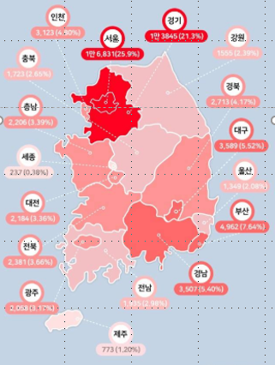
03 현황
고령화 심각성에 비해 열악한 실버 케어 산업 환경
고령자 만성질환 증가
수도권으로 환자 쏠림
고령자 대다수가 만성질환.
의료비 지출 상위항목이 만성질환
환자 비중, 의료비 집단 전체 상회
전체 의료기관 47% 수도권 집중.
지방은 의료시설 공급이
수요를 충족시키지 못함

Slide 6





03 현황
고령화 심각성에 비해 열악한 실버 케어 산업 환경
제한된 헬스케어 서비스
스마트 밴드 ‘심밴드’
활용한 헬스케어.
데이터 저장, 분석
플랫폼 ‘SAMI’
자생한방병원,
보령제약
등과 헬스케어 사업
공동 추진
포스코 건설은
송도국제도시
입주민을 대상
건강관리 정보 수집,
분석 서비스 제공
협력 병원 대상
병원정보시스템
개발, 보급 사업추진.
서울대 병원,
길병원 ,
관련 기업 등과
사업 협력 체결.
자사 제품 이용시에만 사용 가능, 일부 연계 기관에서만 사용 가능.

Slide 7
03 현황
고령화 심각성에 비해 열악한 실버 케어 산업 환경
고령자 만성질환 증가
수도권으로 환자 쏠림
제한된 헬스케어 서비스

Slide 8
04 잠재원인 도출
성과지표 | 현재수준 | 최종 목표
1. 디바이스 연동 플랫폼 구축 | - | 구축
2. 서비스 지속 참여율 | - | 75%
3. 건강행태 1개 이상 개선율 | - | 50%
4. 건강위험요인 1개 이상 감소율 | - | 50%
5. 서비스 만족도 | - | 80점
조기진단체계 부재
지역별 의료서비스 불균형
플랫폼 부재
지방 인력 부족
기업 투자 미흡
수도권 인구밀집
통합 데이터
시스템 부재
지방 의료시설
부족
급속한 고령화와
만성질환 환자 증가
미흡한 노후
소득보장 정책
전문가 간 의견차이
정부지원 부족
의료기관 간
데이터 공유 부족
의료비용 부담증가
진단 가이드라인 부재

Slide 9
04 잠재원인 우선순위
잠재원인 | 중요도 | 분석가능성 | 합계 | 선정
조기진단체계 부재 | 3 | 3 | 6 | X
지역별 의료서비스 불균형 | 9 | 3 | 12 | O
진단 가이드라인 부재 | 3 | 1 | 4 | X
의료비용 부담증가 | 9 | 3 | 12 | O
플랫폼 부재 | 3 | 1 | 4 | X
의료시설 부족 | 9 | 9 | 18 | O
의료기관 인력부족 | 9 | 9 | 18 | O
지방 인력부족 | 3 | 3 | 6 | X
지방 의료시설 부족 | 9 | 3 | 12 | O
수도권 인구 밀집 | 3 | 6 | 9 | X
의료기관 간 데이터 공유 부족 | 1 | 1 | 2 | X
전문의 간 의견차이 | 1 | 1 | 2 | X
정부지원 부족 | 3 | 9 | 9 | X
노인 일자리 부족 | 3 | 9 | 12 | O

Slide 10
05 조사내용
잠재원인 | 조사대상 | 자료출처
조기 진단체계 부재 | 스마트 헬스케어 시장 현황 | 산업통상자원부
 | 스마트 헬스케어 시장 기업 투자 현황 | 산업통상자원부
 | 지역별 보건의료기관종별 분포 | 보건복지부
지역별 의료서비스 불균형 | 지역별 인구 및 인구밀도 | 보건복지부
 | 병원 종병 의사 인력 현황 | 보건복지부
의료비용 부담 증가 | 의료비 지원금액 현황 | 보건복지부
 | 노후생활 보조금 지원 현황 | 통계청
 | 질병별 진단 가이드라인 현황 | 대한내과학회
진단 가이드라인 부재 | 암 종별 오진율 현황 | 한국소비자원
 | 전체 오진 중 암 비중 | 인터넷 조사

Slide 11
06 데이터 수집계획
잠재원인 | 데이터 수집계획
 | 데이터명 | 속성 | 발생주기 | 수집가능성 | 주요특성
지방 인력 현황 | 지역별 보건의료기관종별 분포 | 이산형 | 년 | O | 수동측정
수도권 인구밀도 | 지역별 인구 및 인구밀도 | 이산형 | 년 | O | 수동측정
지방 의료시설 | 의료자원 현황 | 이산형 | 년 | O | 수동측정
헬스케어 플랫폼 | 스마트 헬스케어 산업 현황 | 이산형 | 년 | O | 수동측정
헬스케어 기업 투자 | 스마트 헬스케어 투자 현황 | 이산형 | 년 | O | 수동측정
조기 진단체계 | 스마트 헬스케어 시장규모 | 이산형 | 년 | O | 수동측정
의료비 지원 | 의료보험비 정부보조금 | 이산형 | 월 | O | 전산측정
노후생활 보조 | 정부 보조금 | 이산형 | 월 | O | 전산측정
오진율 | 한국 소비자원 오진자료 | 이산형 | 분기 | O | 수동측정
오진율 중 암비중 | 국민 암센터 오진자료 | 이산형 | 분기 | O | 수동측정

Slide 12
06 데이터 수집계획
잠재원인 | 데이터 수집계획
 | 데이터명 | 속성 | 발생주기 | 수집가능성 | 주요특성
지방 인력 현황 | 지역별 보건의료기관종별 분포 | 이산형 | 년 | O | 수동측정
수도권 인구밀도 | 지역별 인구 및 인구밀도 | 이산형 | 년 | O | 수동측정
지방 의료시설 | 의료자원 현황 | 이산형 | 년 | O | 수동측정
헬스케어 플랫폼 | 스마트 헬스케어 산업 현황 | 이산형 | 년 | O | 수동측정
헬스케어 기업 투자 | 스마트 헬스케어 투자 현황 | 이산형 | 년 | O | 수동측정
조기 진단체계 | 스마트 헬스케어 시장규모 | 이산형 | 년 | O | 수동측정
의료비 지원 | 의료보험비 정부보조금 | 이산형 | 월 | O | 전산측정
노후생활 보조 | 정부 보조금 | 이산형 | 월 | O | 전산측정
오진율 | 한국 소비자원 오진자료 | 이산형 | 분기 | O | 수동측정
오진율 중 암비중 | 국민 암센터 오진자료 | 이산형 | 분기 | O | 수동측정

Slide 13
07 데이터 특성확인
건강검진 데이터
항목명 | 의미 | 속성
기준년도 | 검사기준년도 | 명목
가입자 일련번호 | 검진자 ID | ID
성별코드 | 검진자 성별 | 명목
연령대코드 | 검진자 연령대 | 등간
시도코드 | 검진자 거주지 | 명목
신장 | 검진자 신장 | 등간
체중 | 검진자 체중 | 등간
허리둘레 | 검진자 허리둘레 | 비율
시력 (좌, 우) | 검진자 시력 | 비율
청력 (좌, 우) | 검진자 청력 | 비율
수축기 혈압 | 검진자 수축 혈압 | 비율
이완기 혈압 | 검진자 이완 혈압 | 비율
식전혈당 | 혈당 수치 | 비율
항목명 | 의미 | 속성
총콜레스테롤 | 혈중 콜레스테롤 농도 | 비율
HDL 콜레스테롤 | 혈중 콜레스테롤 농도 | 비율
LDL 콜레스테롤 | 혈중 콜레스테롤 농도 | 비율
혈색소 | 혈중 단백질 농도 | 비율
요단백 | 소변 배출량 | 비율
혈청크레아티닌 | 혈중 크레아티닌 농도 | 비율
혈청지오티 AST | 효소 농도 | 비율
혈청지오티 ALT | 효소 농도 | 비율
감마지티피 | 효소 농도 | 비율
흡연상태 | 흡연 여부 | 명목
구강검진 수검여부 | 검사 여부 | 명목
치석 | 치석 존재 여부 | 명목

Slide 14
07 데이터 특성확인
세포 이미지 데이터
의료기관 정보 데이터
항목명 | 의미 | 속성
User_ID | 검사자 번호 | ID
Diagnosis | 암 진단 여부 | 명목
Mean Radius | 암세포 평균 반지름 | 비율
Mean Perimeter | 암세포 평균 둘레 | 비율
Mean Area | 암세포 평균 넓이 | 비율
Mean Texture | 암세포 평균 질감 | 비율
Mean Smoothness | 암세포 평균 매끈정도 | 비율
Mean Compactness | 암세포 평균 압축정도 | 비율
Mean Concavity | 암세포 평균 경계 | 비율
Mean Concave Point | 암세포 평균 경계점 | 비율
Mean Symmetry | 암세포 평균 대칭 | 비율
Mean Fractal Dim | 평균 프랙탈 차원 | 비율
항목명 | 의미 | 속성
종별코드 | 병원 분류 번호 | 명목
시도코드 | 시도 분류 번호 | 명목
시군구코드 | 시군구 분류 번호 | 명목
주소 | 병원 조재지 | 명목
의료기간 보조정보 데이터
항목명 | 의미 | 속성
종별코드 | 병원 분류 번호 | 명목
시도코드 | 시도 분류 번호 | 명목
요양기관명 | 요양 시설 이름 | 명목
검색코드명 | 병원 검색 코드 | 명목

Slide 15
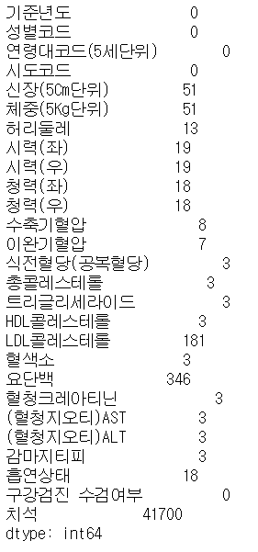
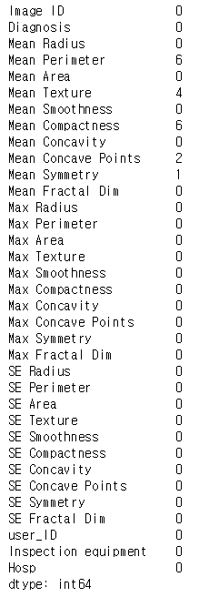
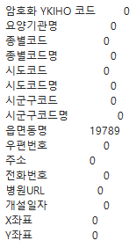
07 데이터 특성확인 - 결측치
건강 검진 데이터
70,000개
세포 이미지 데이터
247개
의료기관 정보 데이터
69,544개

Slide 16
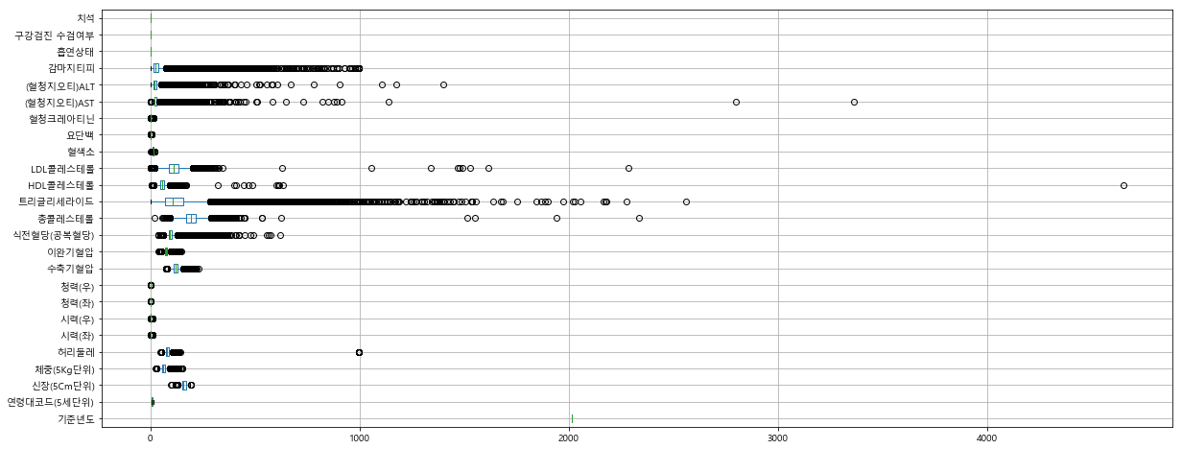
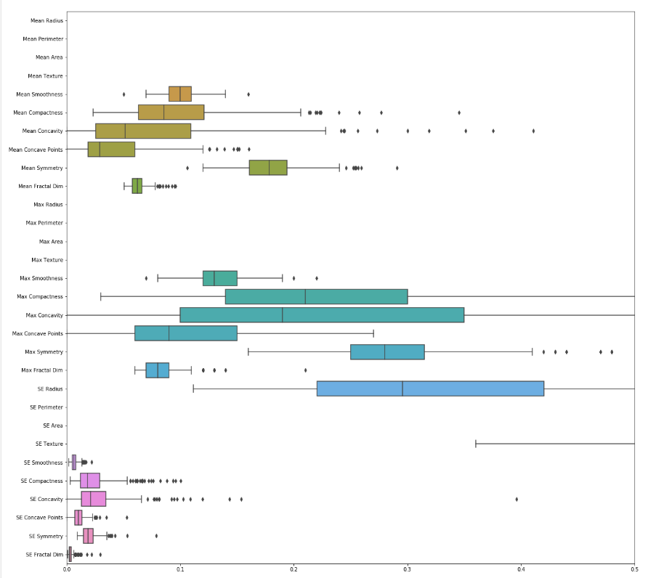
07 데이터 특성확인 - 이상치
건강검진 데이터
세포 이미지 데이터

Slide 17
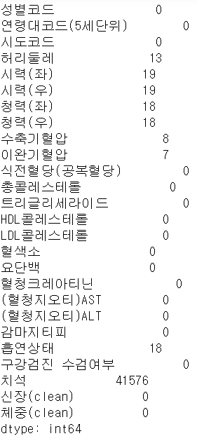
08 데이터 정제 - 결측치
신장 & 체중 : 남/여 신장 & 체중 평균으로 대체
허리둘레 : 신장 & 체중으로 회귀분석
수축/이완 혈압 : 콜레스테롤 데이터로 회귀분석
LDL콜레스테롤 : 콜레스테롤 데이터로 회귀분석
요단백 : 데이터 분포 비율에 따라서 대체
건강 검진 데이터
70,000개
건강 검진 데이터
70,000개

Slide 18
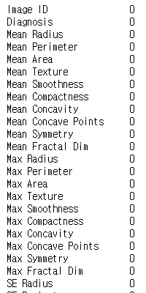
08 데이터 정제 - 결측치
회귀모델을 이용해 결측치 대체
세포 이미지 데이터
247개
세포 이미지 데이터
247개

Slide 19
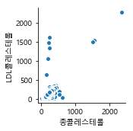
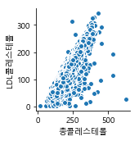
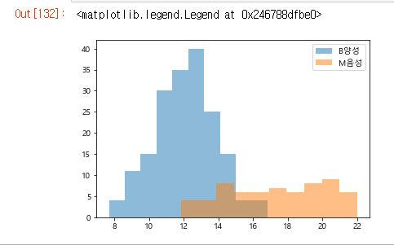
08 데이터 정제 - 이상치
건강검진 데이터
세포 이미지 데이터
총 콜레스테롤 < 1000
LDL 콜레스테롤 < 1000
허리둘레 = 회귀분석으로 대체
이상치 판단 기준 모호

Slide 20
09 분석계획
목적 | 분석방법 | 주요내용
데이터 분석을 통한 시사점 도출 | 의사결정나무 | 목표변수 분류/ 예측 다수의 결정 트리 모델을 생성
 | 랜덤포레스트
 | 그래디언부스팅
 | 로지스틱 회귀분석 | 개별 자료들이 어느 집단으로 분류될 수 있는가 분석
파생변수 생성 | - | 간 질병 기준에 따라 간 질병 여부 파생변수 생성
 |  | 연령대별 그룹화
상관관계 분석 | 히스토그램 | 그룹별 상관관계 분석

Slide 21
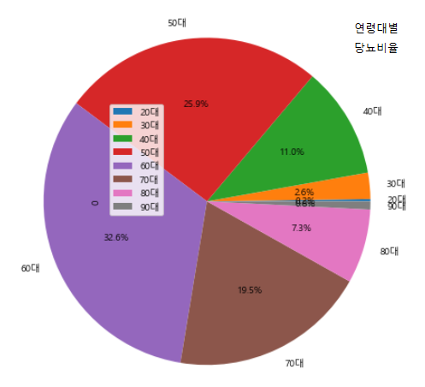
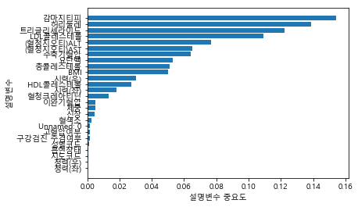
10 분석작업
[당뇨병]
[연령대별 당뇨 비율]
[당뇨병의 설명변수 중요도 ]

Slide 22
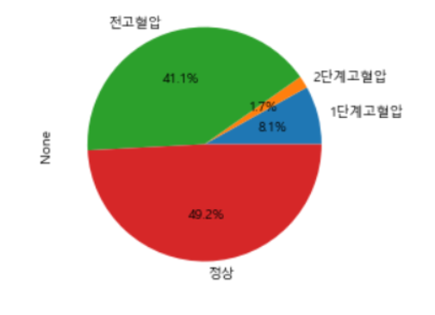
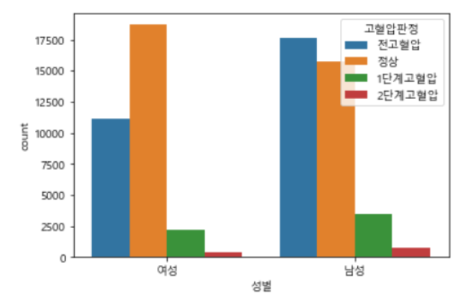
10 분석작업
[고혈압]
[고혈압 비율]
[성별에 따른 고혈압 비율]

Slide 23
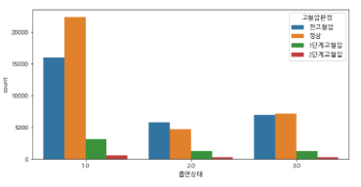
10 분석작업
[고혈압]
[흡연에 따른 고혈압 비율]
1 : 비흡연
2 : 현재 비흡연
3: 흡연

Slide 24
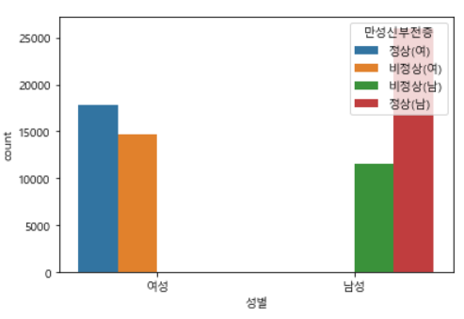
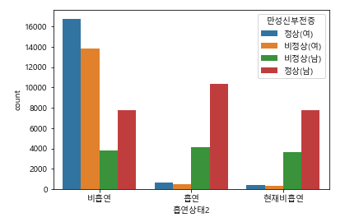
10 분석작업
[신장 – 만성신부전증]
[성별에 따른 만성신부전증 비율]
[흡연에 따른 만성신부전증 비율]

Slide 25
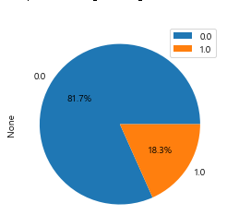
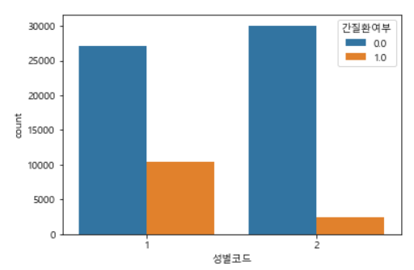
10 분석작업
[간 질환]
[간질환 여부 비율 확인]
[성별에 따른 간질환 여부 비율 확인]

Slide 26
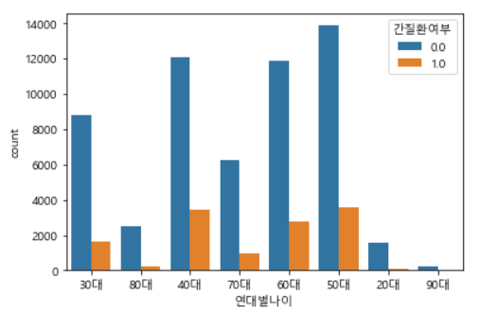
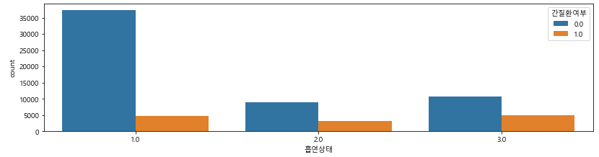
10 분석작업
[간 질환]
[흡연상태에 다른 간질환 비율 확인]
1 : 비흡연
2 : 현재 비흡연
3: 흡연
[연령대에 따른 간질환 여부 비율 확인]

Slide 27
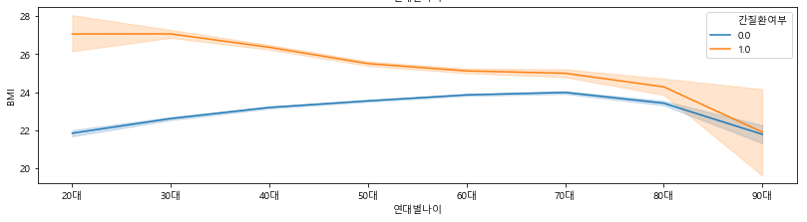
10 분석작업
[간 질환-Line plot]
[나이대별 BMI에 따른 간질환 여부]
: 나이가 어리고 BMI가 높을수록 간질환발생 확률 상승

Slide 28
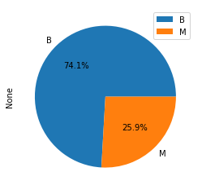
10 분석작업
[암세포]
[암환자가 차지하는 비율]
B-음성 M-양성

Slide 29
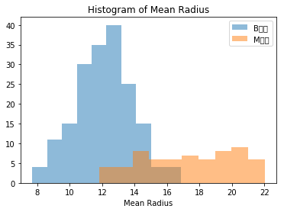
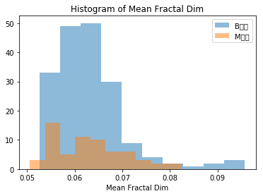
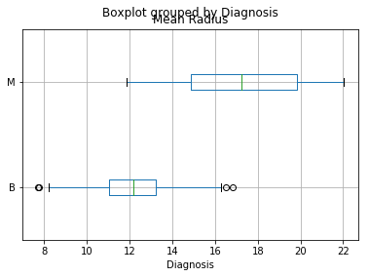
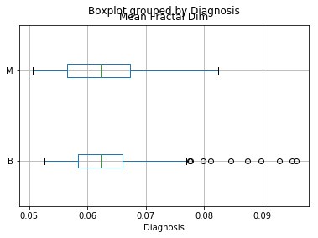
10 분석작업
[그룹별 세포의 평균 반지름 히스토그램]
[그룹별 Fractal 차원 히스토그램]

Slide 30
Thank You

